Slide 1

第5章 组合数据类型
· 认识组合数据类型
· 列表
· 元组
· 集合
· 字典
· 组合数据类型与运算符

Slide 2
 学习目标
了解 组合数据类型的分类
掌握 序列类型的特点，熟练操作列表和元组
1
2
了解
掌握
了解
掌握
掌握 映射类型特点，熟练操作字典
了解 集合类型特点，熟悉集合基本操作
3
4

Slide 3

目录页
5.1 认识组合数据类型
5.2 列表
5.3 元组
5.4 实训案例
5.5 集合

Slide 4
目录页
5.6 字典
5.7 实训案例
5.8 组合数据类型与运算符

Slide 5
目录页
5.1 认识组合数据类型
5.2 列表
5.3 元组
5.4 实训案例
5.5 集合

Slide 6

5.1 认识组合数据类型
思考：
什么是组合数据类型？

Slide 7
5.1 认识组合数据类型
组合数据类型可将多个相同类型或不同类型的数据组织为一个整体，根据数据组织方式的不同，Python的组合数据类型可分成三类：序列类型、集合类型和映射类型。
序列
类型
集合类型
映射类型

Slide 8

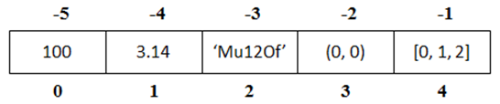

5.1 认识组合数据类型
Python中常用的序列类型有字符串（str）、列表（list）和元组（tuple）。
Python中的序列支持双向索引：正向递增索引和反向递减索引。正向递增索引从左向右依次递增，第一个元素的索引为0，第二个元素的索引为1，以此类推；反向递减索引从右向左依次递减，从右数第一个元素的索引为-1，第二个元素的索引为-2，以此类推。

Slide 9
5.1 认识组合数据类型
Python集合具备确定性、互异性和无序性三个特性。
Python要求放入集合中的元素必须是不可变类型，Python中的整型、浮点型、字符串类型和元组属于不可变类型，列表、字典及集合本身都属于可变的数据类型。
确定性：给定一个集合，那么任何一个元素是否在集合中就确定了。
互异性：集合中的元素互不相同。
无序性：集合中的元素没有顺序，顺序不同但元素相同的集合可视为同一集合。

Slide 10
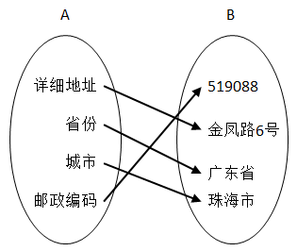
5.1 认识组合数据类型
映射类型以键值对的形式存储元素，键值对中的键与值之间存在映射关系。
字典（dict）是Python唯一的内置映射类型，字典的键必须遵守以下两个原则：
每个键只能对应一个值，不允许同一个键在字典中重复出现。
字典中的键是不可变类型。

Slide 11
目录页
5.1 认识组合数据类型
5.2 列表
5.3 元组
5.4 实训案例
5.5 集合

Slide 12

5.2.1 创建列表
Python列表的创建方式非常简单，既可以直接使用中括号“[]”创建，也可以使用内置的list()函数快速创建。
list_one = [] # 使用[]创建空列表
list_two = ['p', 'y', 't', 'h', 'o', 'n']
li_two = list() # 使用list()创建空列表
li_two = list('python')
示例

Slide 13
多学一招：可迭代对象
在Python中，支持通过for…in…语句迭代获取数据的对象就是可迭代对象。
我们学习过可迭代的类型有字符串和列表，后续学习的集合、字典、文件也是可迭代类型的对象。
使用isinstance()函数可以判断目标是否为可迭代对象，返回True表示为可迭代对象。
from collections.abc import Iterable
ls = [3,4,5]
print(isinstance(ls, Iterable))
示例

Slide 14
5.2.2 访问列表元素
列表中的元素可以通过索引或切片这两种方式进行访问，也可以在循环中依次访问。
示例
list_one = ["Java", "C#", "Python", "PHP"]
索引
print(list_one[1])
切片
print(list_one[1])
for li in li_one:
print(li, end=' ')
循环

Slide 15
5.2.3 添加列表元素
向列表中添加元素是非常常见的一种列表操作，Python提供了append()、extend()和insert()这几个方法向列表末尾、指定位置添加元素。
示例
list_one = ["Java", "C#", "Python", "PHP"]
在列表末尾添加元素
append
list_one.append("C++")
在列表末尾添加另一个序列的所有元素
extend
list_one.extend([["Android", "IOS",])
按照索引将元素插入列表的指定
位置
list_one.insert(2,“HTML")
insert

Slide 16
5.2.4 元素排序
列表的排序是将元素按照某种规定进行排列。列表中常用的排序方法有sort()、reverse()、sorted()。
li_one = [6, 2, 5, 3]
示例
有序的元素会覆盖原来的列表元素，不产生新列表
sort
list_one.sort()
产生排序后的新列表，排序操作不会对原列表产生影响
sorted
li_two = sorted(li_one)
逆置列表，即把原列表中的元素从右至左依次排列存放
li_one.reverse()
reverse

Slide 17
5.2.5 删除列表元素
删除列表元素的常用方式有del语句、remove()方法、pop()方法和clear()方法。
示例
li_one = [6, 2, 5, 3, 3]
删除列表中指定位置的元素
del
del li_one[0]
移除列表中匹配到的第一个元素
remove
li_one.remove(3)
移除列表中的某个元素，若未指定具体元素，则移除列表中的最后一个元素
pop
li_one.pop()
清空列表
clear
li_one.clear()

Slide 18
5.2.6 列表推导式
列表推导式是符合Python语法规则的复合表达式，它用于以简洁的方式根据已有的列表构建满足特定需求的列表。
格式
[exp for x in list]
列表推导式还可以结合if判断语句或for循环嵌套，生成更灵活的列表。
带有if语句的列表推导式
for循环嵌套的列表推导式
带有if语句与for循环嵌套的列表推导式

Slide 19
目录页
5.1 认识组合数据类型
5.2 列表
5.3 元组
5.4 实训案例
5.5 集合

Slide 20
5.3 元组
元组的表现形式为一组包含在圆括号“()”中、由逗号分隔的元素，元组中元素的个数、类型不受限制。
使用圆括号可以直接创建元组，还可以使用内置函数tuple()构建元组。
t1 = () # 空元组
t2 = (1,) # 包含单个元素的元组
t1 = tuple() # 创建空元组
t2 = tuple([1,2,3]) # 利用列表创建元组
示例

Slide 21
5.3 元组
当使用圆括号“()”创建元组时，如果元组中只包含一个元素，那么需要在该元素的后面添加逗号，从而保证Python解释器能够识别其为元组类型。
示例
t1 = ('python')
t2 = ('python',)
print(type(t1))
print(type(t2))
结果
<class 'str'>
<class 'tuple'>

Slide 22
5.3 元组
Python支持通过索引与切片访问元组的元素，也支持在循环中遍历元组。
示例
使用索引
tuple_demo = ('p','y','t', 'h', 'o','n')
tuple_demo[2]
使用切片
tuple_demo[2:5]
遍历元组
for i in tuple_demo:
print(i)

Slide 23
目录页
5.1 认识组合数据类型
5.2 列表
5.3 元组
5.4 实训案例
5.5 集合

Slide 24

5.4.1 十大歌手
为丰富校园文化生活，学校拟组织一场歌手大赛，从参赛选手中选拔出十名相对突出的学生，授予“校园十大歌手”称号。比赛之中设置有评委组，每名选手演唱完毕之后会由评委组的十名评委打分。为保证比赛公平公正，防止作弊和恶意打分，计算得分时会先去掉最高分和最低分，再计算平均分。
本实例要求编写程序，实现根据需求计算平均分的功能。

Slide 25

5.4.2 神奇魔方阵
3
魔方阵又称纵横图，是一种n行n列、由自然数1~n×n组成的方阵，该方阵中的数符合以下规律：
1. 方阵中的每个元素都不相等。
2. 每行、每列以及主、副对角线上的个元素之和都相等。
本实例要求编写程序，输出一个5行5列的魔方阵。
5
7

Slide 26
目录页
5.1 认识组合数据类型
5.2 列表
5.3 元组
5.4 实训案例
5.5 集合

Slide 27

5.5 集合
Python的集合（set）本身是可变类型，但Python要求放入集合中的元素必须是不可变类型。
集合类型与列表和元组的区别是：集合中的元素无序但必须唯一。
集合的表现形式为一组包含在大括号“{}”中、由逗号“,”分隔的元素。使用“{}”可以直接创建集合，使用内置函数set()也可以创建集合。
s = set()
示例
s1 = {1}
s2 = {1,'b',(2,5)}
s = set()
s3 = set('python')

Slide 28
5.5 集合
需要注意，使用{}不能创建空集合（不包含元素的{}创建的是字典变量），空集合只能利用set()函数创建。
set_demo1 = {}
set_demo2 = set()
print(type(set_demo1))
print(type(set_demo2))
示例
结果
<class 'dict'>
<class 'set'>

Slide 29
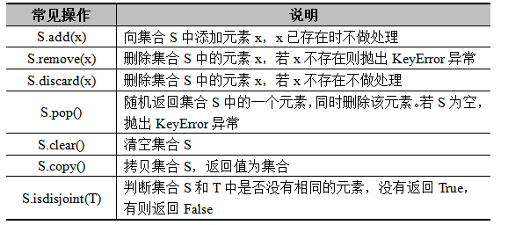
5.5 集合
集合是可变的，集合中的元素可以动态增加或删除。Python提供了一些内置方法来操作集合，常见内置方法如下：

Slide 30

5.5 集合
集合也可以利用推导式创建，集合推导式的格式与列表推导式相似，区别在于集合推导式外侧为大括号“{}”。
{exp for x in set if cond}
格式

Slide 31
目录页
5.6 字典
5.7 实训案例
5.8 组合数据类型与运算符

Slide 32
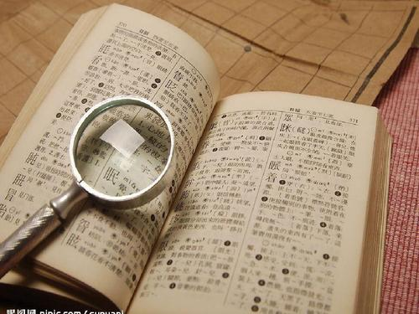
5.6.1 创建字典
提到字典这个词相信大家都不会陌生，学生时期碰到不认识的字时，大家都会使用字典的部首表查找对应的汉字。Python中的字典数据与学生使用的字典有类似的功能，它以“键值对”的形式组织数据，利用“键”快速查找“值”。通过“键”查找“值”的过程称为映射，Python中的字典是典型的映射类型。

Slide 33
5.6.1 创建字典
字典的表现形式为一组包含在大括号“{}”中的键值对，每个键值对为一个字典元素，每个元素通过逗号“，”分隔，每对键值通过“：”分隔。
{键1:值1, 键2:值2,...,键N:值N}
格式
字典的值可以是任意类型，但键不能是列表或字典类型。字典像集合一样使用“{}”包裹元素，它也具备类似集合的特点：字典元素无序，键值必须唯一。

Slide 34
5.6.1 创建字典
使用“{}”可以直接创建字典，还可以使用内置函数dict()创建字典。
d1 = {} # 创建空字典
d2 = {'A': '123', 'B': '135', 'C': '680'}
d3 = {'A': 123, 12: 'python'}
示例
d4 = dict()
d5 = dict({'A': '123', 'B': '135'})
示例

Slide 35
5.6.2 字典的访问
字典的值可通过“键”或内置方法get()访问。
示例
d2 = dict({'A': '123', 'B': '135'})
键
d2['A']
'123'
get()
d2.get('B')
'135'

Slide 36
5.6.2 字典的访问
字典涉及的数据分为键、值和元素（键值对），除了直接利用键访问值外，Python还提供了内置方法keys()、values()和items()。
示例
info = {'name': 'Jack','age':23,'height':185}
info.keys()
获取所有键
dict_keys(['name', 'age', 'height'])
info.values()
获取所有值
dict_values(['Jack', 23, 185])
info.items()
获取所有元素
dict_items([('name', 'Jack'), ('age', 23), ('height', 185)])

Slide 37
5.6.3 字典元素的添加和修改
字典支持通过为指定的键赋值或使用update()方法添加或修改元素。
通过键添加元素：字典变量[键] = 值
使用update()添加元素：dict.update(key=value)

Slide 38
5.6.3 字典元素的添加和修改
添加字典元素
示例
add_dict = {'name': 'Jack','age':23,'height':185}
通过键添加
add_dict['sco'] = 98
add_dict.update(sco=98)
使用update方法添加

Slide 39
5.6.3 字典元素的添加和修改
修改字典元素的本质是通过键获取值，再重新对元素进行赋值。修改元素的操作与添加元素的操作相同。
示例
modify_dict = {'stu1': '小明', 'stu2': '小刚', 'stu3': '小兰'}
通过键修改
modify_dict['stu3'] = '刘婷'
modify_dict.update(stu2='张强')
使用update方法修改

Slide 40

5.6.4 字典元素的删除
Python支持通过pop()、popitem()和clear()方法删除字典中的元素。
pop()：根据指定键值删除字典中的指定元素
popitem()：随机删除字典中的元素
clear()：清空字典中的元素

Slide 41
5.6.5 字典推导式
字典推导式的格式、用法与列表推导式类似，区别在于字典推导式外侧为大括号“{}”，且内部需包含键和值两部分。
{new_key:new_value for key,value in dict.items()}
格式
利用字典推导式可快速交换字典中的键和值。
示例
old_dict = {'name': 'Jack','age':23,'height':185}
new_dict = {value:key for key,value in old_dict.items()}
print(new_dict)
{'Jack': 'name',
23: 'age',
185: 'height'}

Slide 42
目录页
5.6 字典
5.7 实训案例
5.8 组合数据类型与运算符

Slide 43
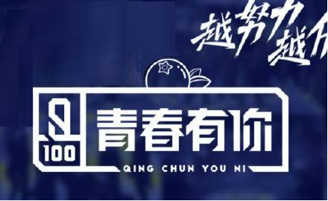
5.7.1 青春有你
如今两年偶像选秀节目风头正盛，吸引了许多喜欢唱跳、有一颗明星梦想的少年少女参加，青春有你正是节目之一。青春有你采用计票机制，选手获得的票数越多，排名就越靠前。
本实例要求编写程序，接收选手的姓名和票数，输出排序后的成绩。

Slide 44
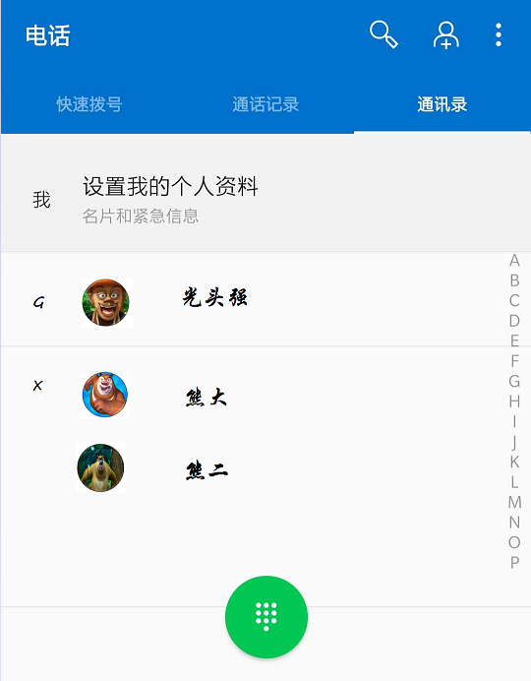
5.7.2 手机通讯录
通讯录是记录了联系人姓名和联系方式的名录，手机通讯录是最常见的通讯录之一，人们可以在通讯录中通过姓名查看相关联系人的联系方式等信息，也可以在其中新增联系人，或修改、删除联系人信息。
本实例要求编写程序，实现具备添加、查看、修改以及删除联系人信息功能的手机通讯录。

Slide 45
目录页
5.6 字典
5.7 实训案例
5.8 组合数据类型与运算符

Slide 46
5.8 组合数据类型与运算
Python中针对数字类型的运算符对组合数据类型同样适用，包括+、*、in、not in。
字符串、列表和元组使用“ + ”运算符，会对数据进行拼接。
字符串、列表和元组使用“ * ”运算符，会对数据进行整数倍拼接。
“in”“not in”运算符称为成员运算符，用于判断某个元素是否属于某个变量。

Slide 47

5.9 本章小结
本章首先带领大家简单认识了Python中的组合数据类型，然后分别介绍了Python中常用的组合数据类型：列表、元组、集合和字典的创建和使用，并结合实例案例帮助大家巩固这些数据类型，最后介绍了组合数据类型与运算符的相关知识。通过本章的学习，希望大家能掌握并熟练运用Python中的组合数据类型。

Slide 48
end

